Slide 1
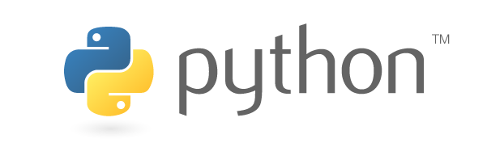
AUTOMAÇÃO COM PYTHON

Slide 2

OLÁ!
Eu sou Lucas
Eu sou um estudante do 5º TSI, vim mostrar uma ferramenta promissora!

Slide 3
Objetivos
CONHECER O PYTHON
Apresentação rápida a linguagem, mostrando as vantagens e empresas famosas que o utilizam.
APRESENTAÇÃO DA LINGUAGEM
Comparar a praticidade, versatibilidade e produtividade da linguagem em relação a outras.
AUTOMAÇÃO
Mostrar exemplos de tarefas massantes e repetitivas e automatizá-las utilizando o python!

Slide 4

Oque você já conhece?

Slide 5

A HISTÓRIA
Sim, você entendeu errado.

Slide 6
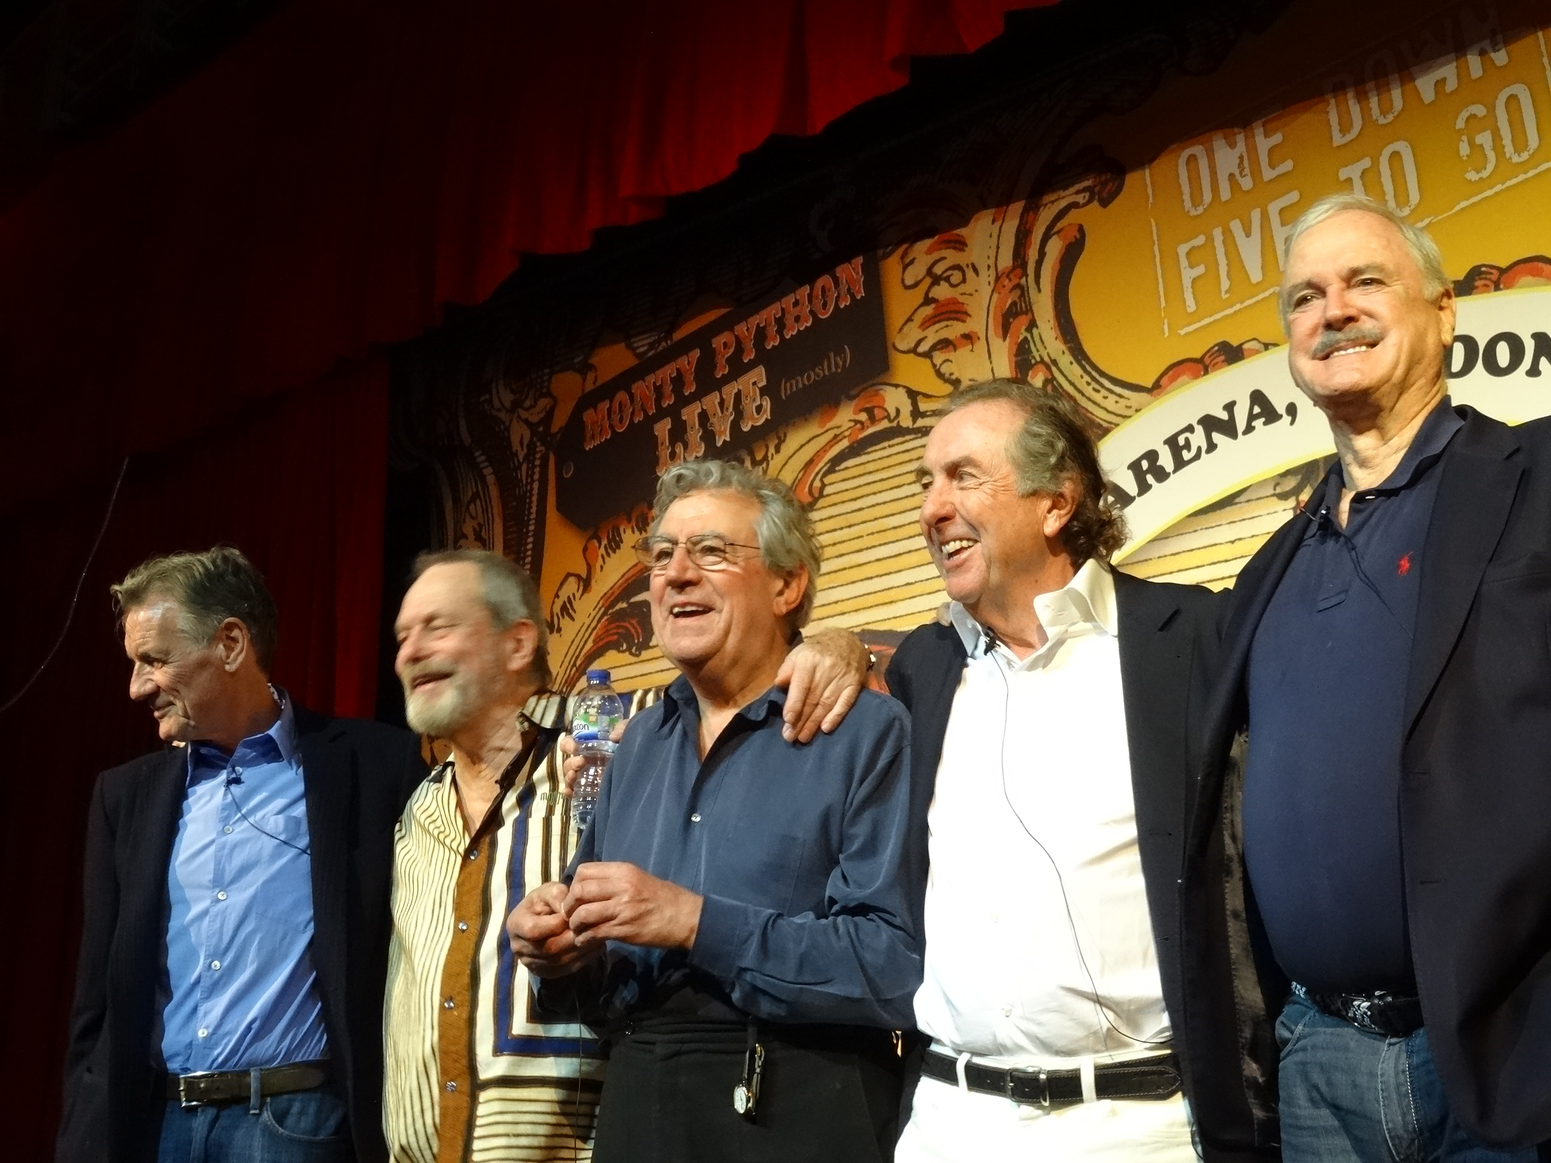
OLHA A COBRA! É MENTIRA!!
Grupo humoristico Monty Python ou "The Pythons", em 2014.
Criada por Guido van Rossum em 1991
Considerada a 3ª linguaguem "mais amada" em 2018 pelo site Stack Overflow

Slide 7
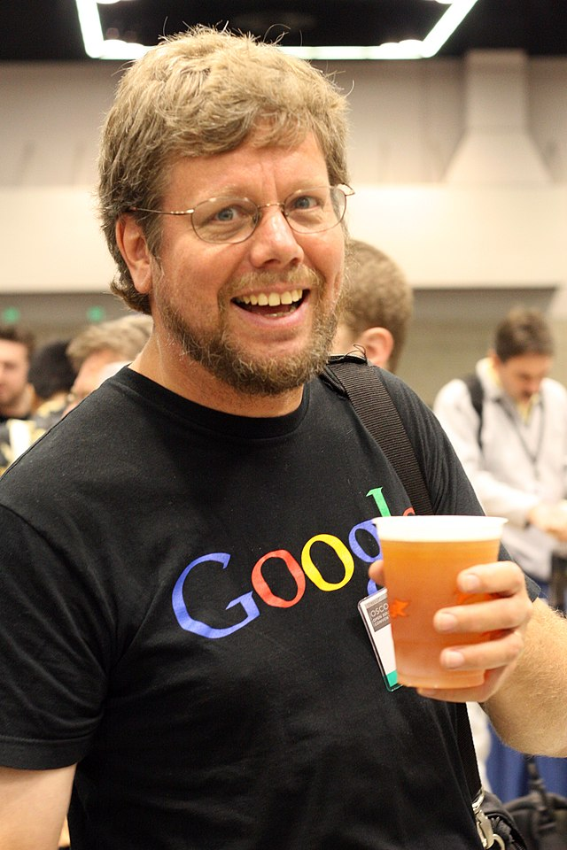
Sobre a linguaguem
Linguaguem de altíssimo nível (VHLL)
Sintaxe simples e fácil de ser assimilada
Fácil de usar, aprender e ler
Orientada à objetos, estruturada e funcional
Tipagem forte e dinâmica
Extremamente portável (Multiplataforma)
Case-sensitive

Slide 8
Onde se usa?
Desenvolvimento WEB
Sistemas embarcados
Acesso a Base de Dados
Computação numérica e científica
Programação em Rede
Jogos e Gráficos 3D
Inteligência Artificial

Slide 9
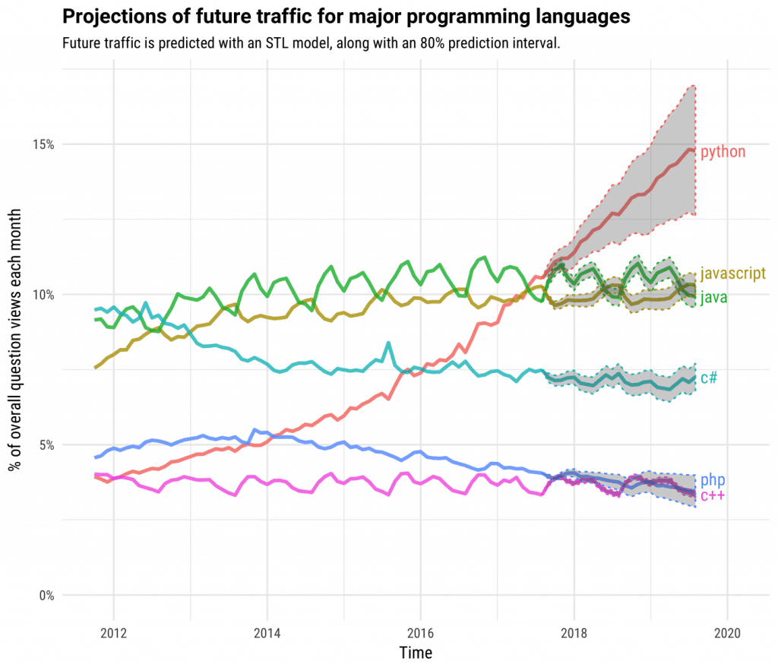
DATA SCIENCE

Slide 10
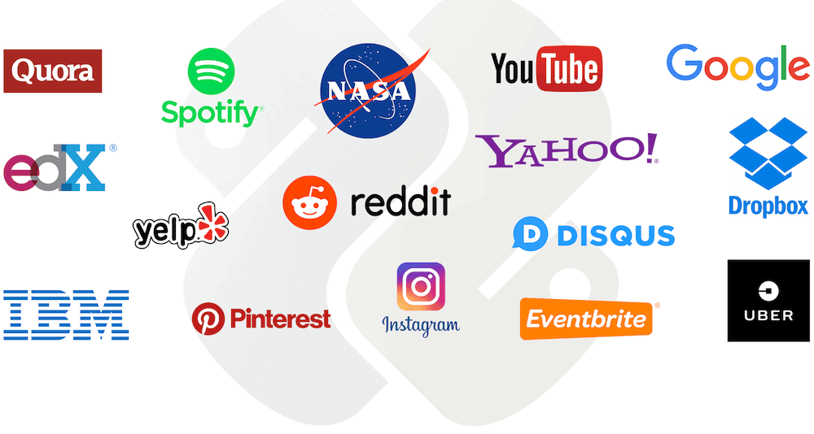
Quem usa?

Slide 11

E porque Python?

Slide 12
Motivos
Curva de aprendizado: fácil e rápida de se aprender
Demanda do mercado: cresce cada vez mais
Comunidade crescente: repositórios, fóruns, blogs e tutoriais
Salários em alta: média salarial no Brasil de R$ 4.130,00
Bibliotecas: Pandas, Seaborn, Keras, PySpark...
Open Source: isento de burocracia, aumentando o suporte
Modularização: facilita trabalho em equipe

Slide 13
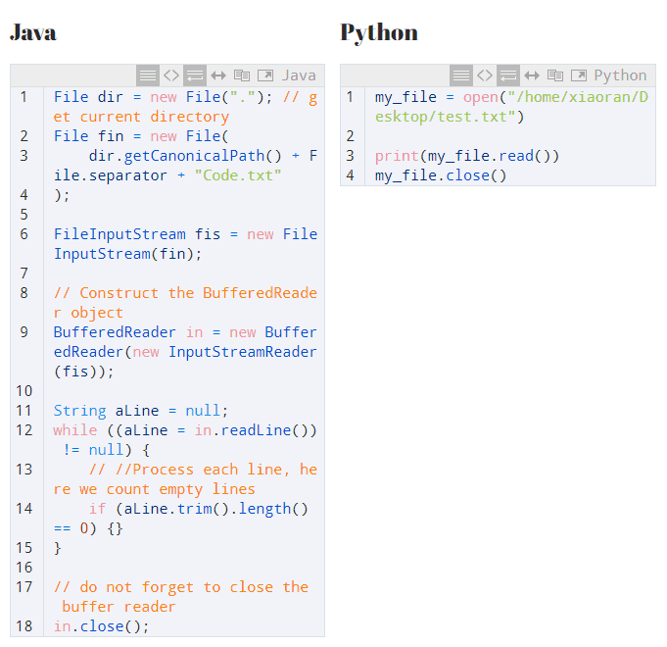
Motivos
Abrindo um arquivo de texto

Slide 14
Conceito aprendido, hora de automatizar!
Você pode me encontrar em:
github.com/Lufrei08

